Slide 1
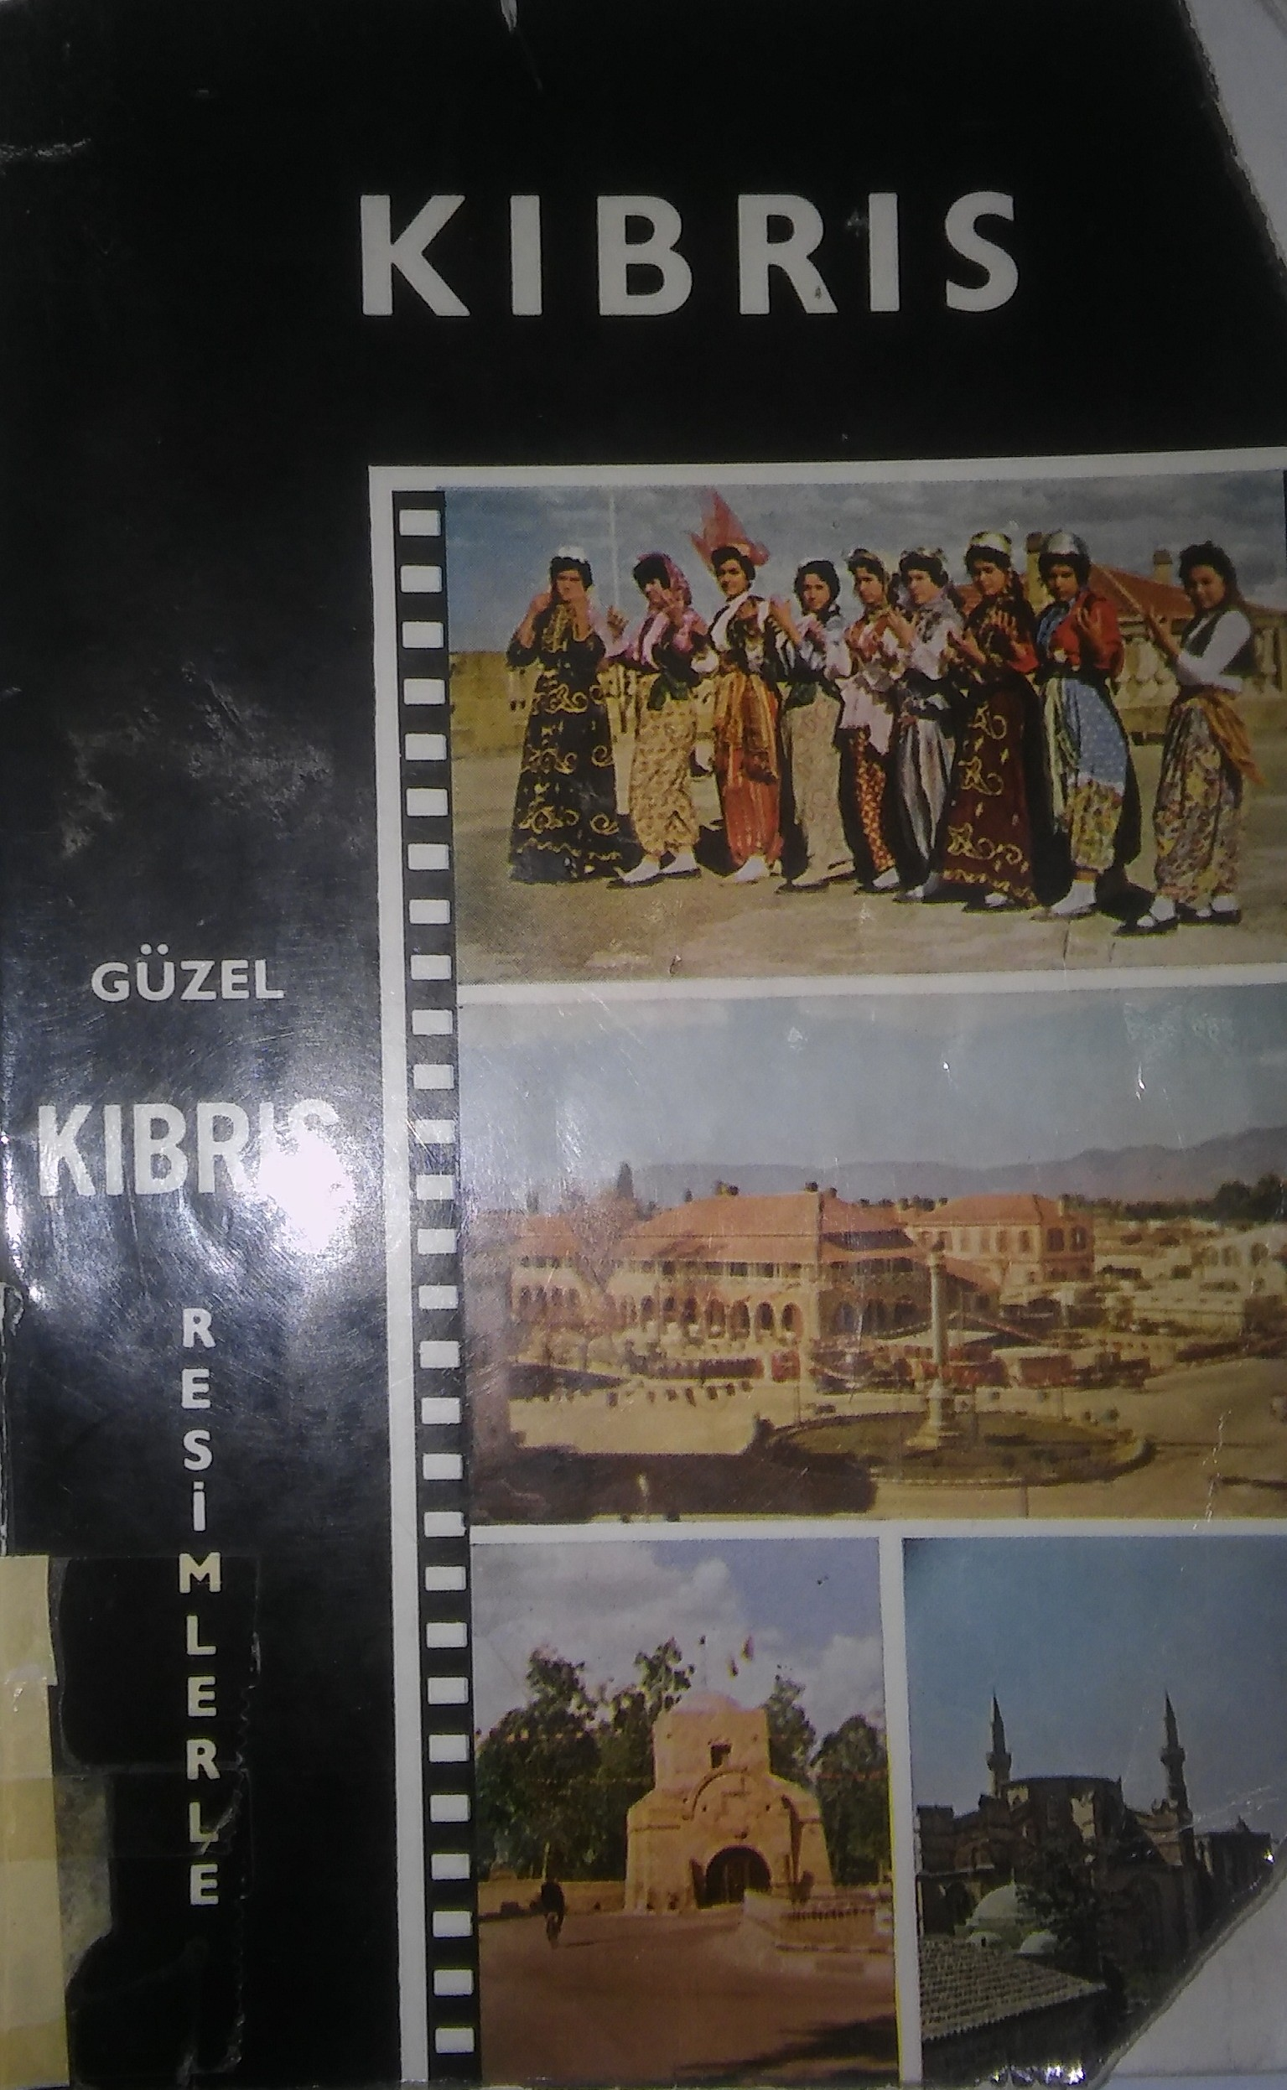
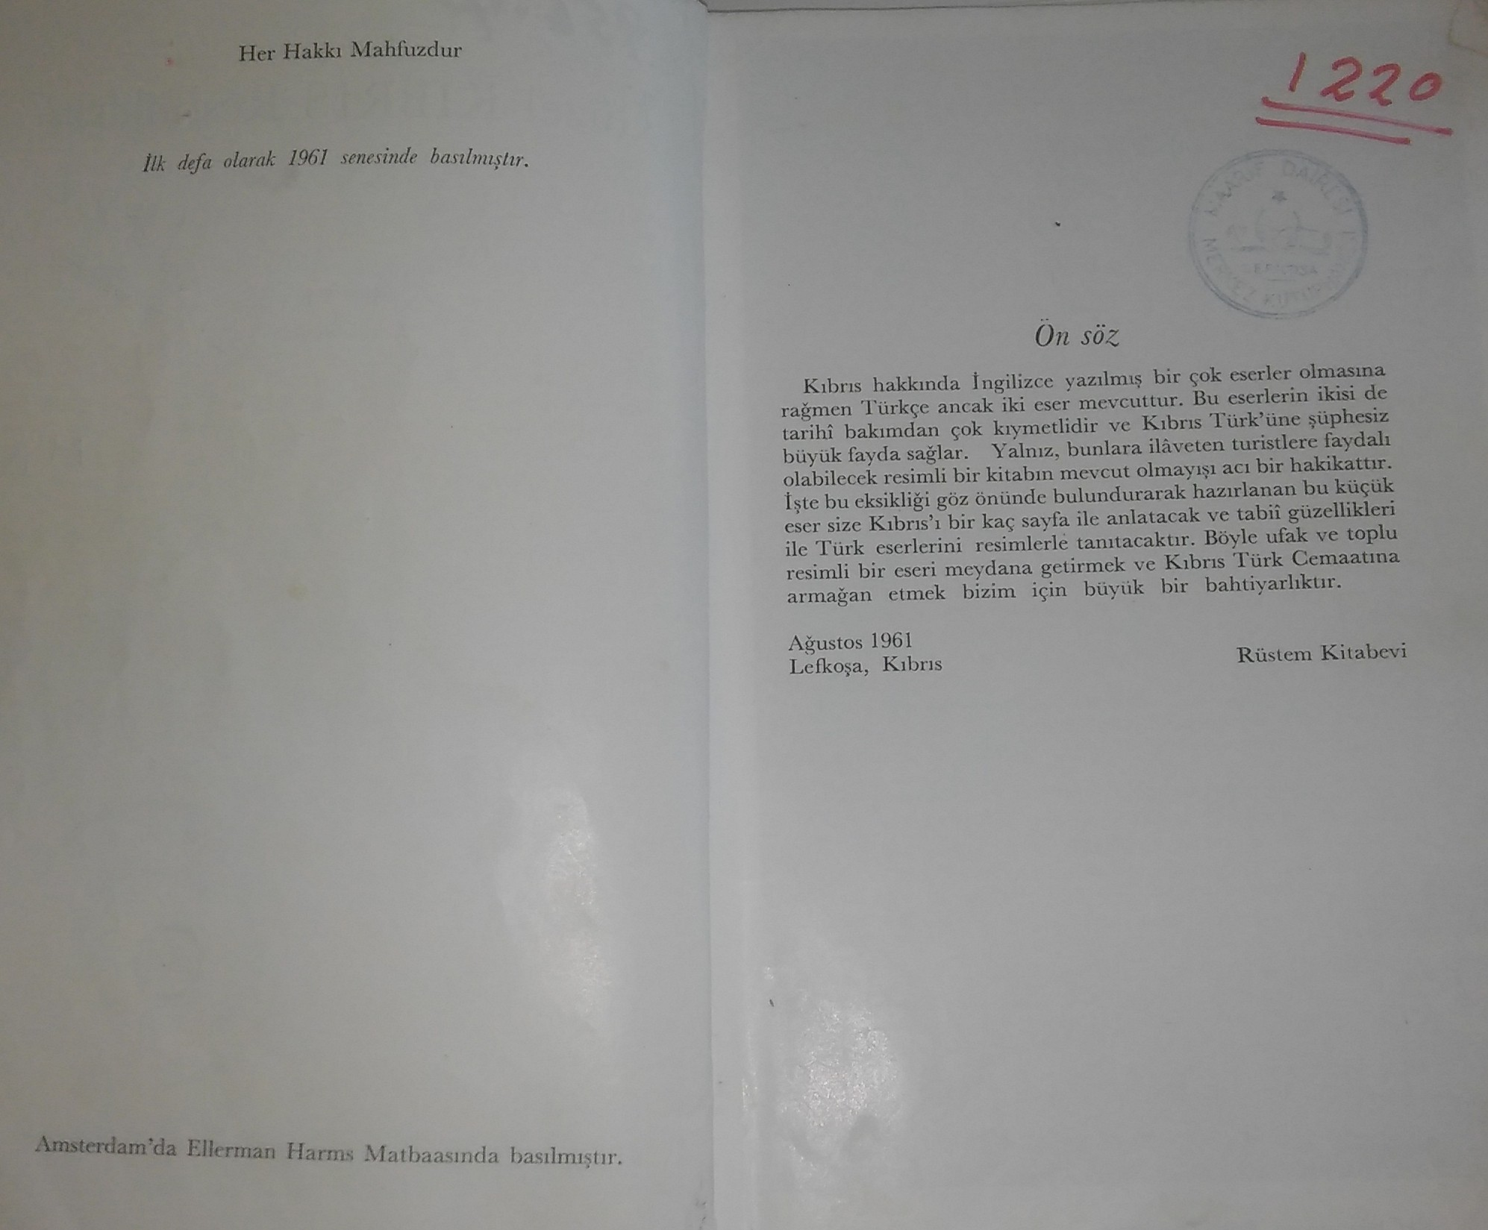
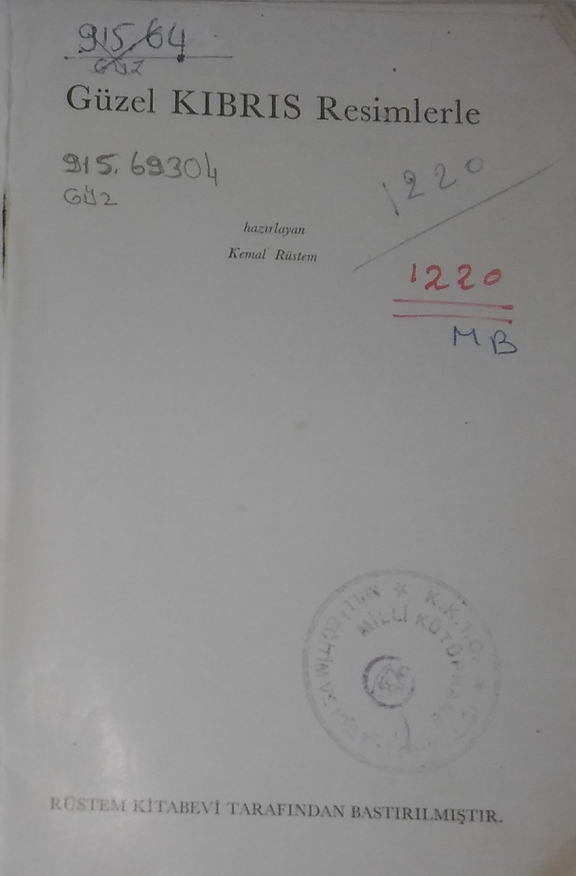
Μέρος Β΄

Slide 2
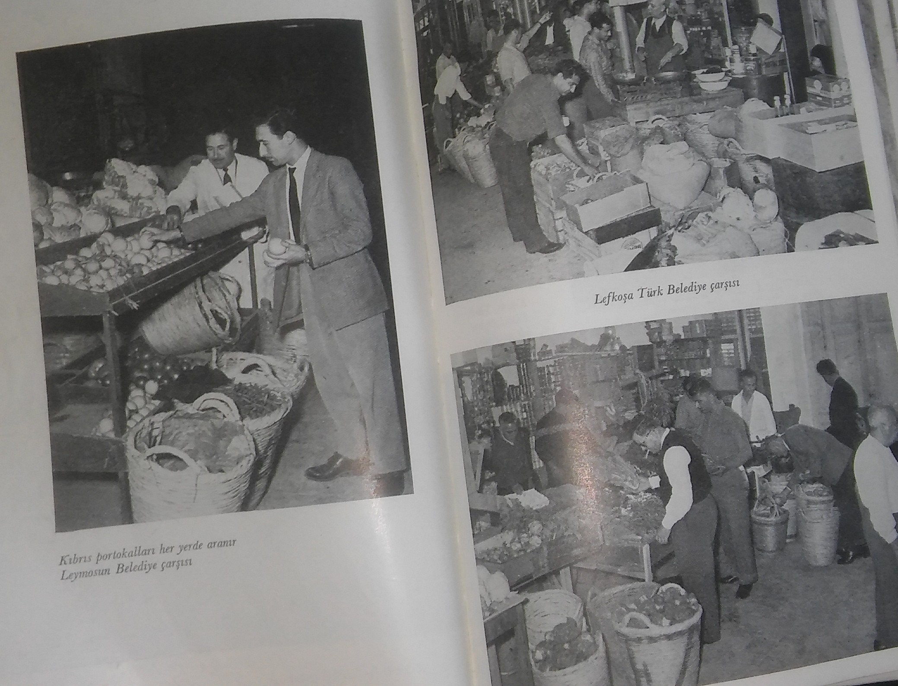
1
2
Δημοτική αγορά Λεμεσού
Τουρκική δημοτική αγορά Λευκωσίας
4

Slide 3
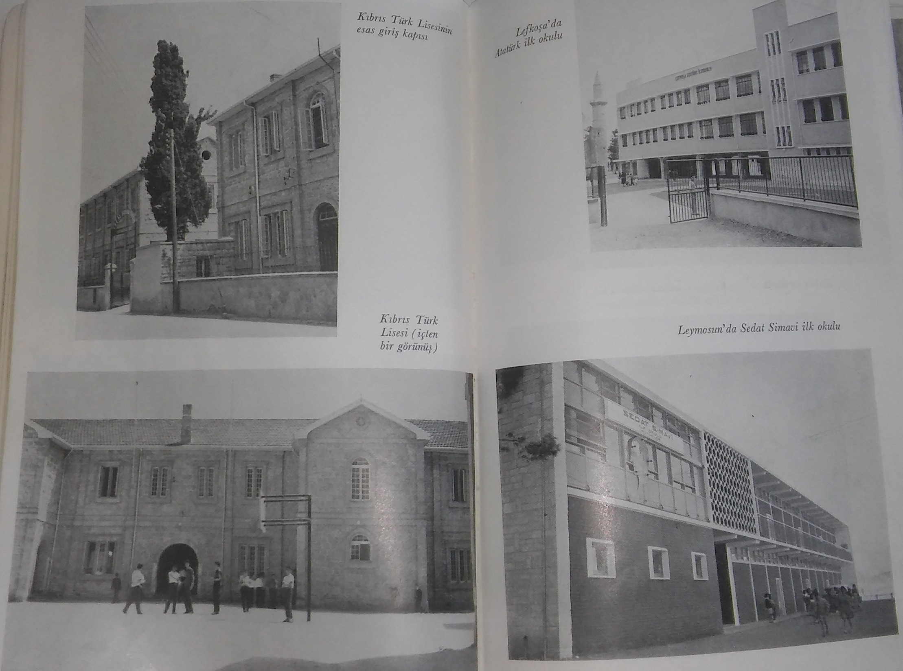
1
2
1. Τουρκικό Λύκειο
2. Δημοτικό Σχολείο Atatürk - Λευκωσία
3. Τουρκικό Λύκειο
4. Δημοτικό σχολείο Sedat Simavi
3
4

Slide 4
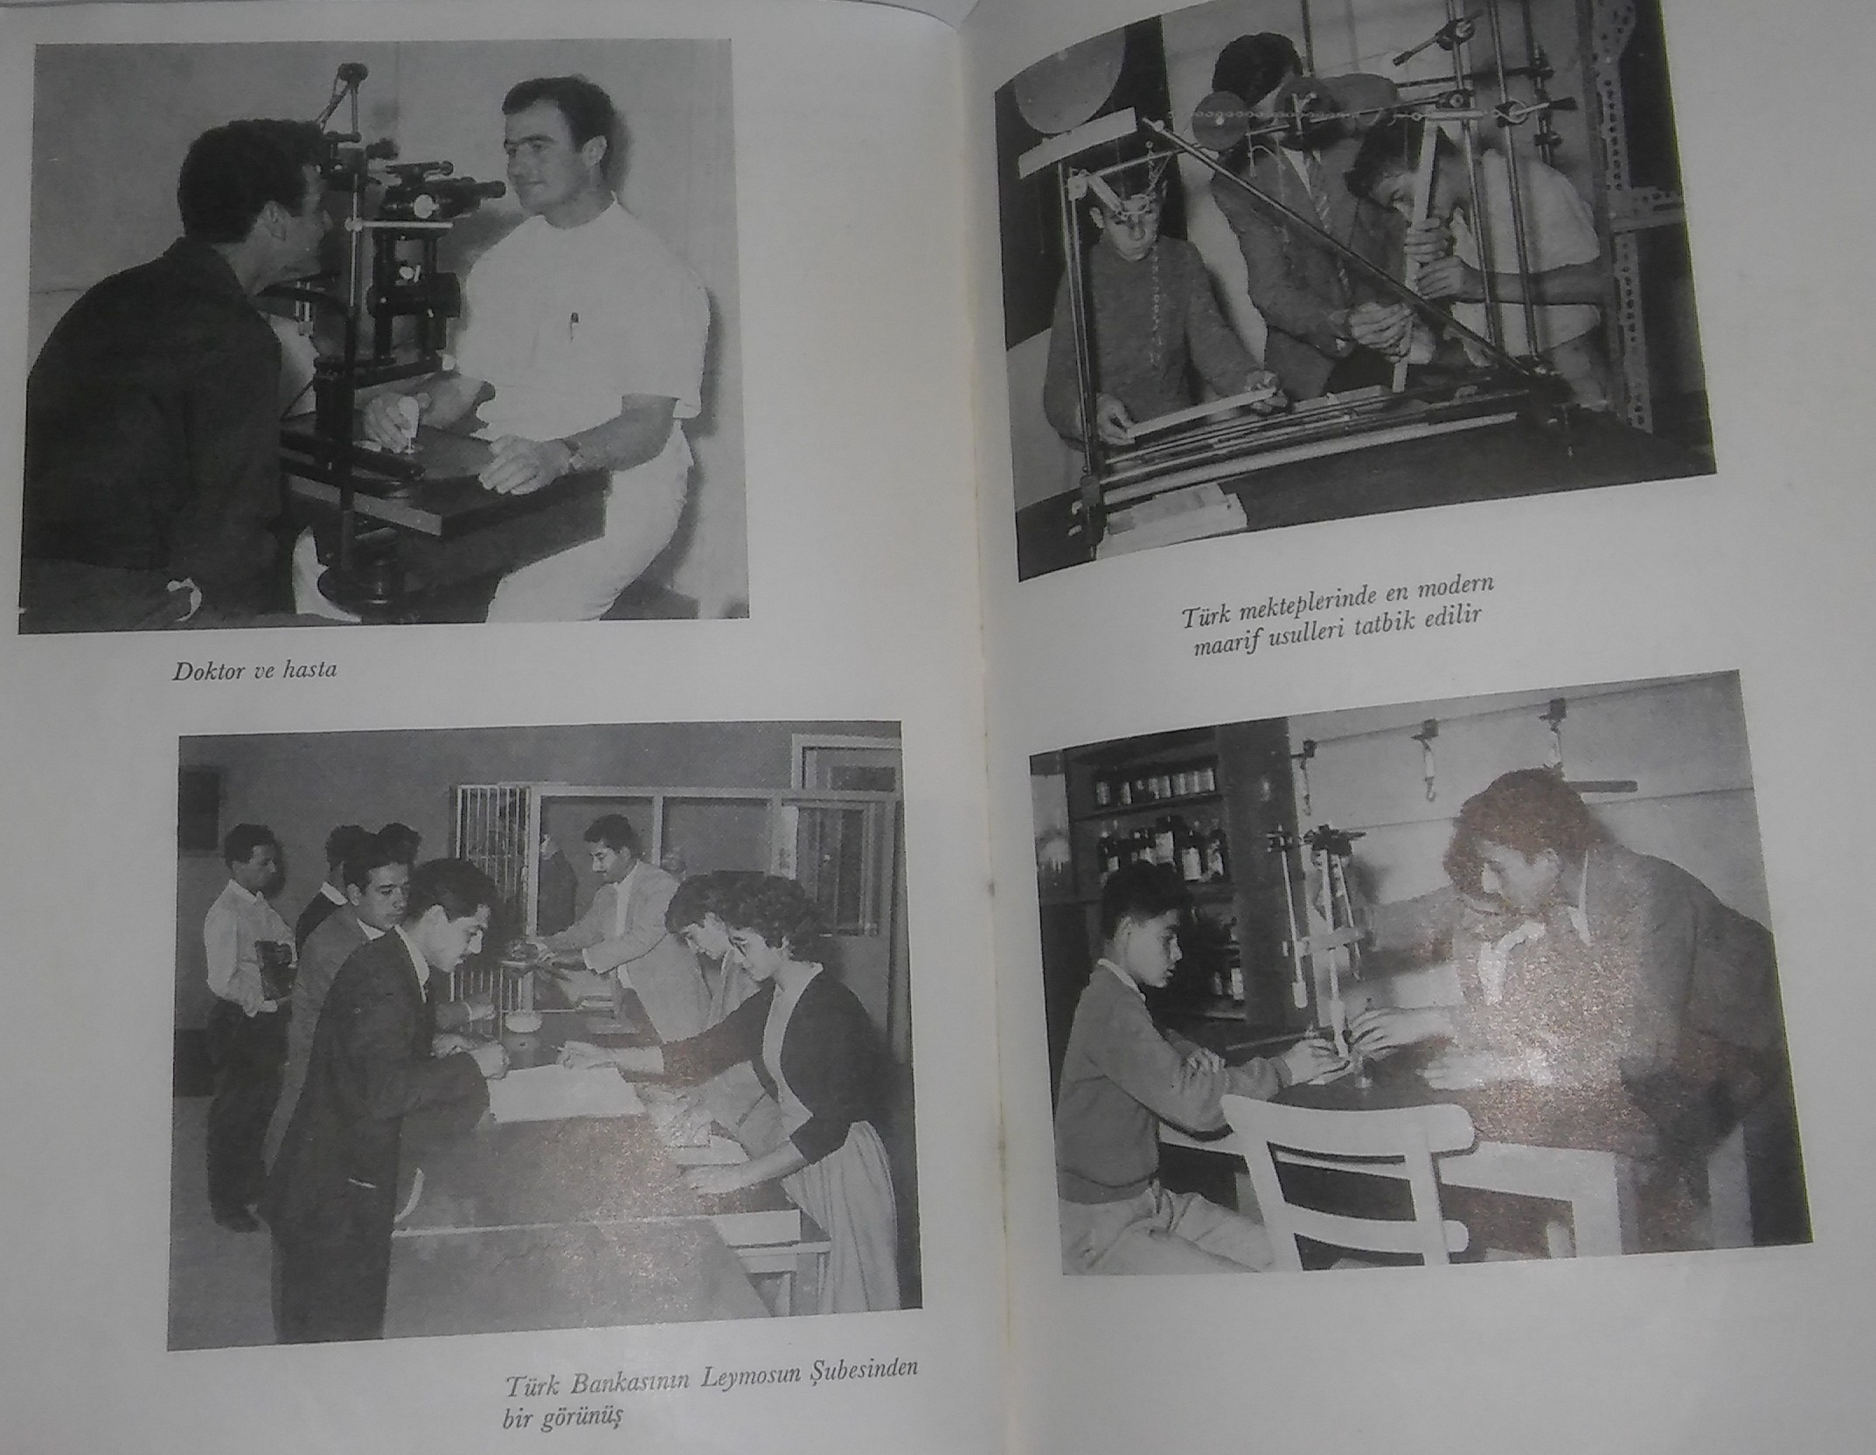
1
2
1. Γιατρός και ασθενής
2. Στα τουρκικά σχολεία εφαρμόζονται οι πιο σύγχρονες εκπαιδευτικές μέθοδοι.
3. Τουρκική Τράπεζα – Υποκατάστημα Λεμεσού
4
3

Slide 5
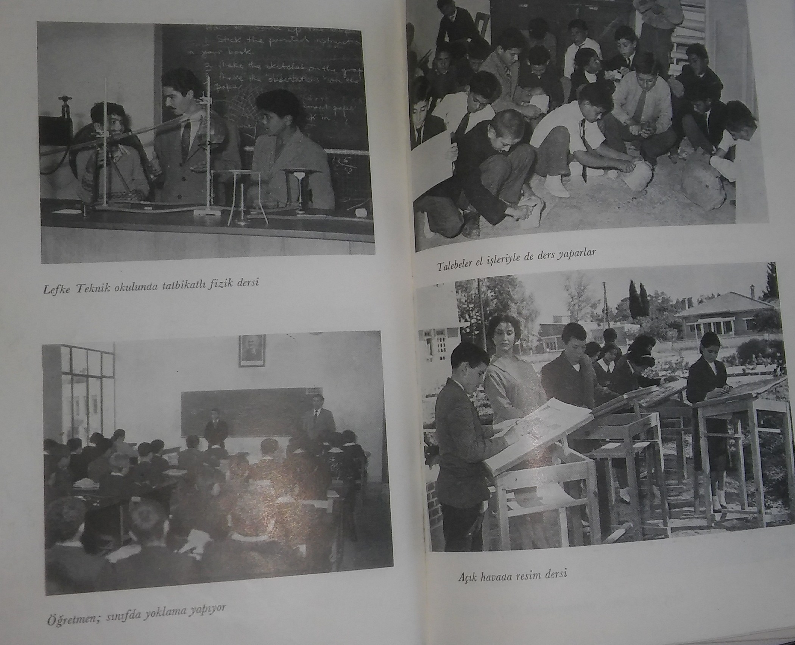
1
2
Μάθημα Φυσικής / Τεχνική Σχολή Λεύκας
Μάθημα χειροτεχνίας
Απουσιολόγος
Μάθημα Τέχνης
3
4

Slide 6
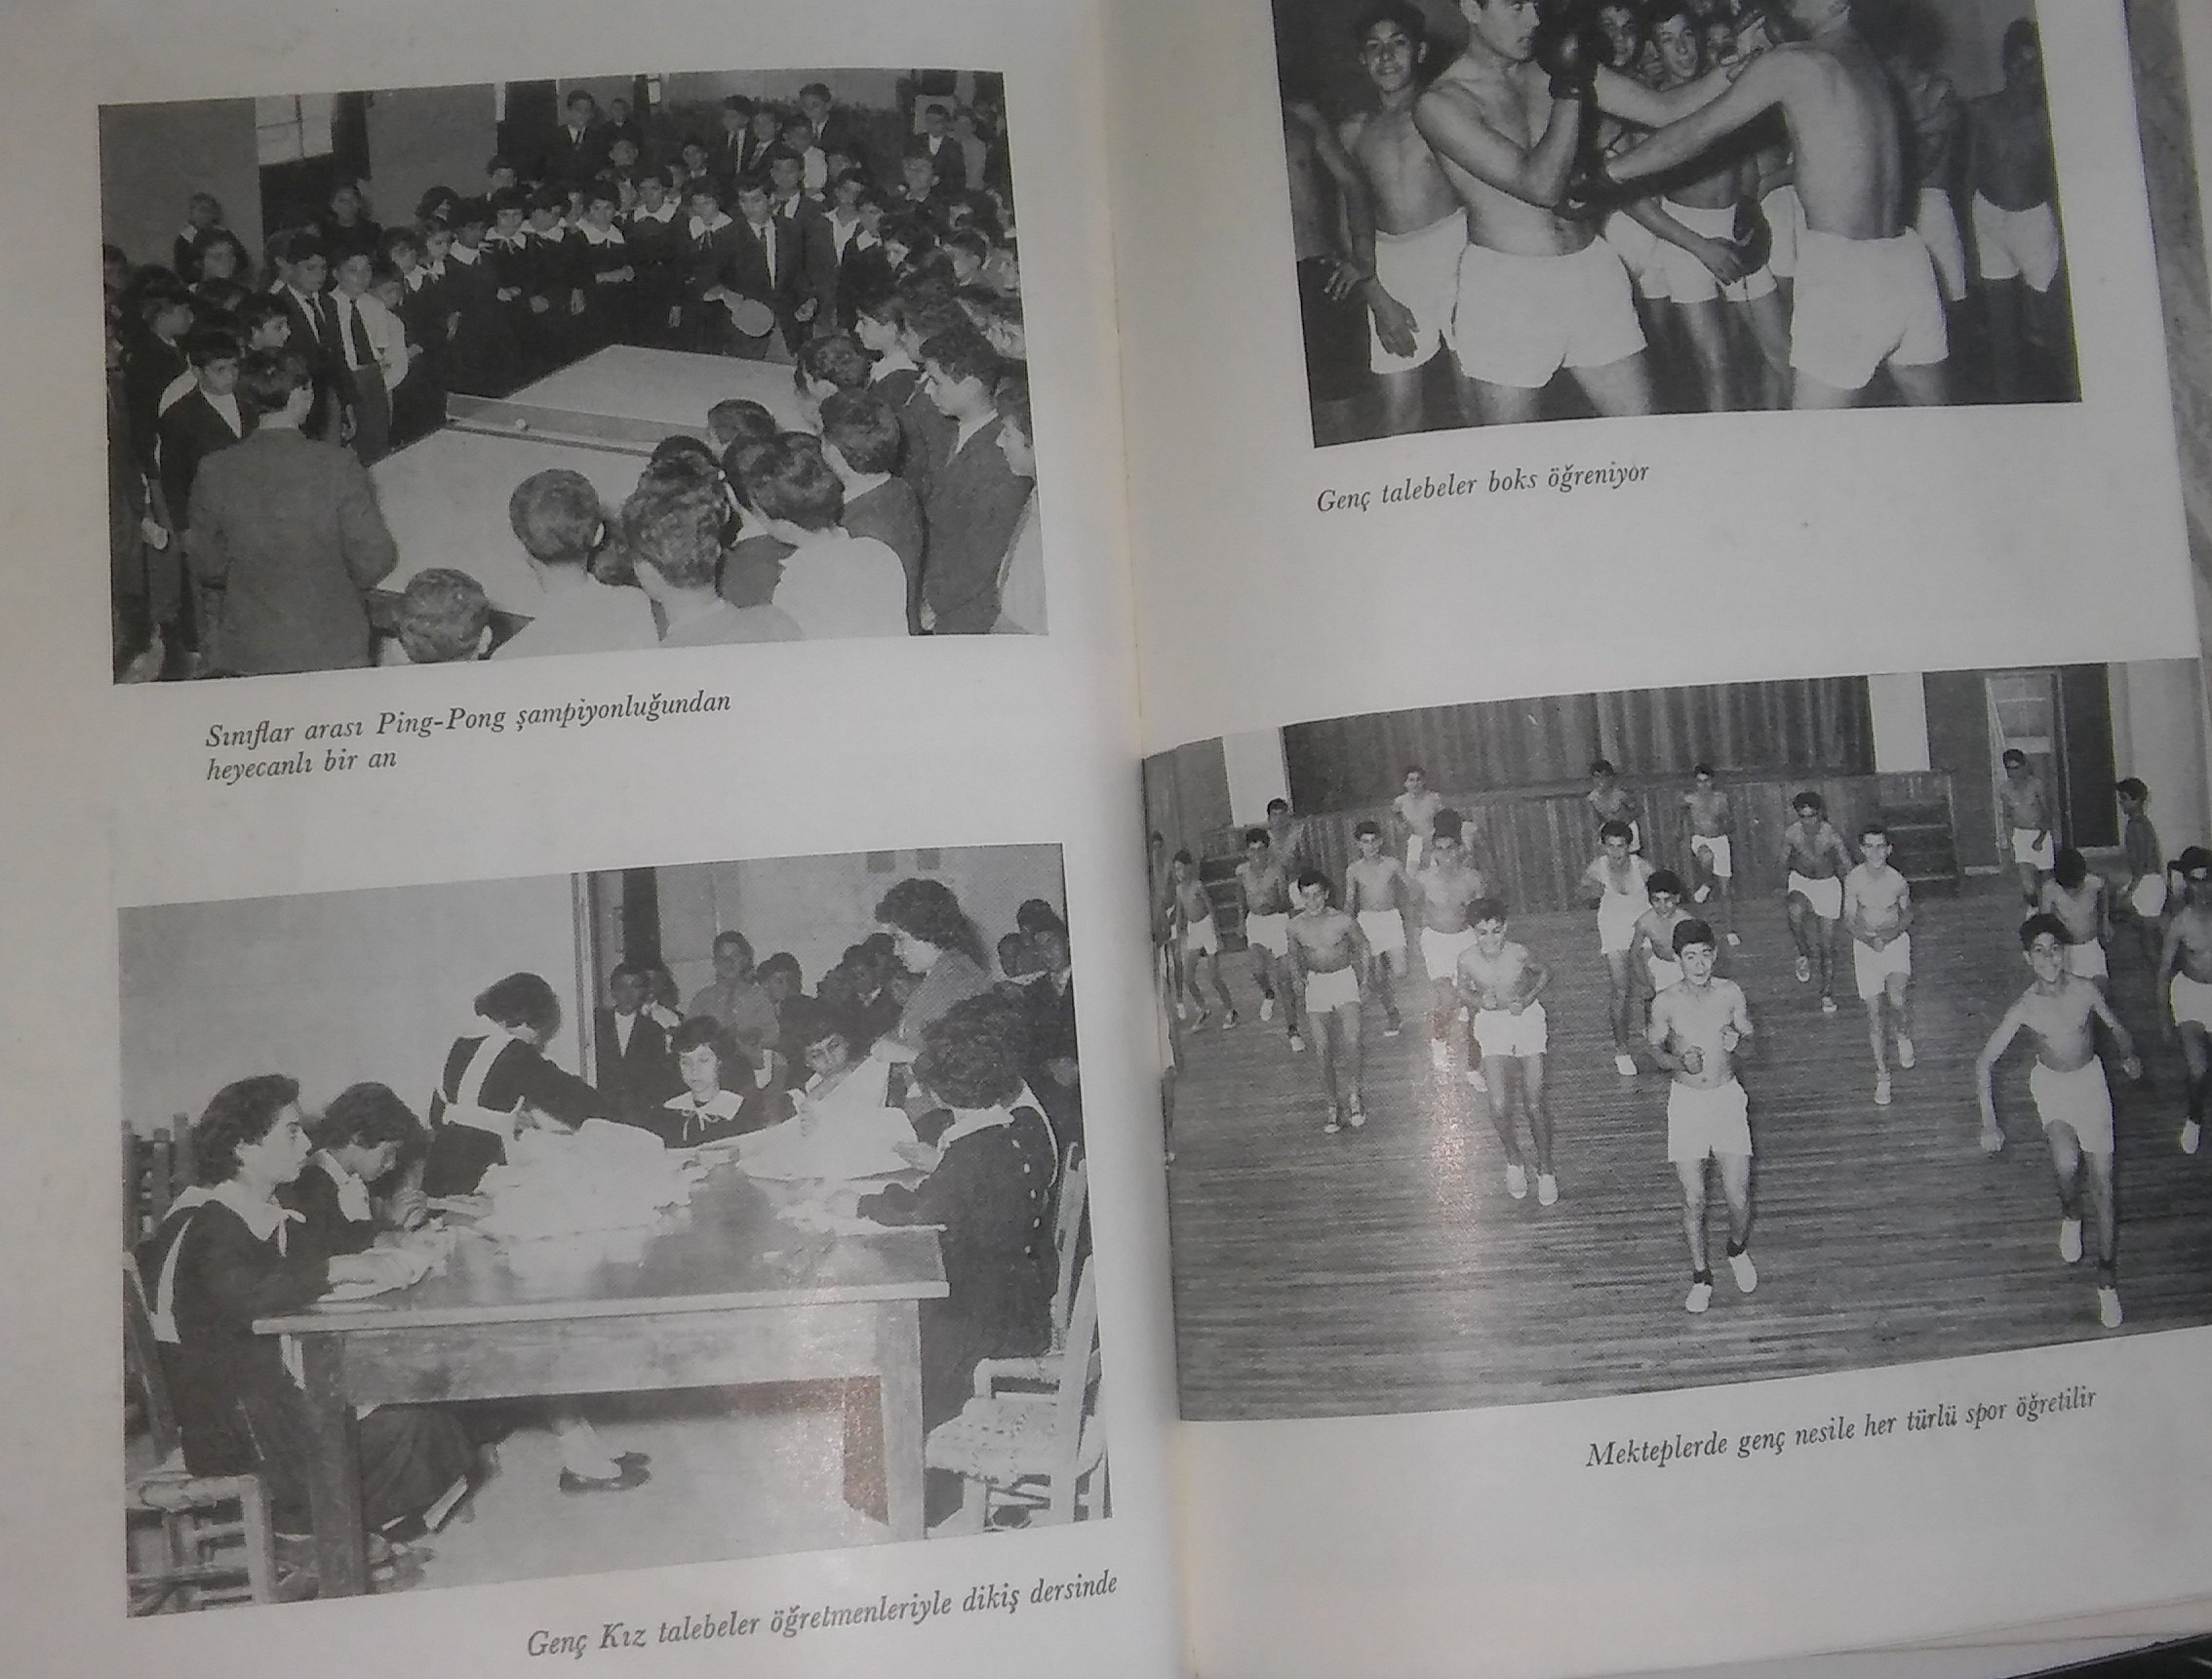
1
2
1. Μαθητικός αγώνας επιτραπέζιας αντισφαίρισης
2. Μαθητές μαθαίνουν πυγμαχία
3. Μαθήτριες & Κέντημα
4. Μαθητές στο μάθημα Γυμναστικής
4
3

Slide 7
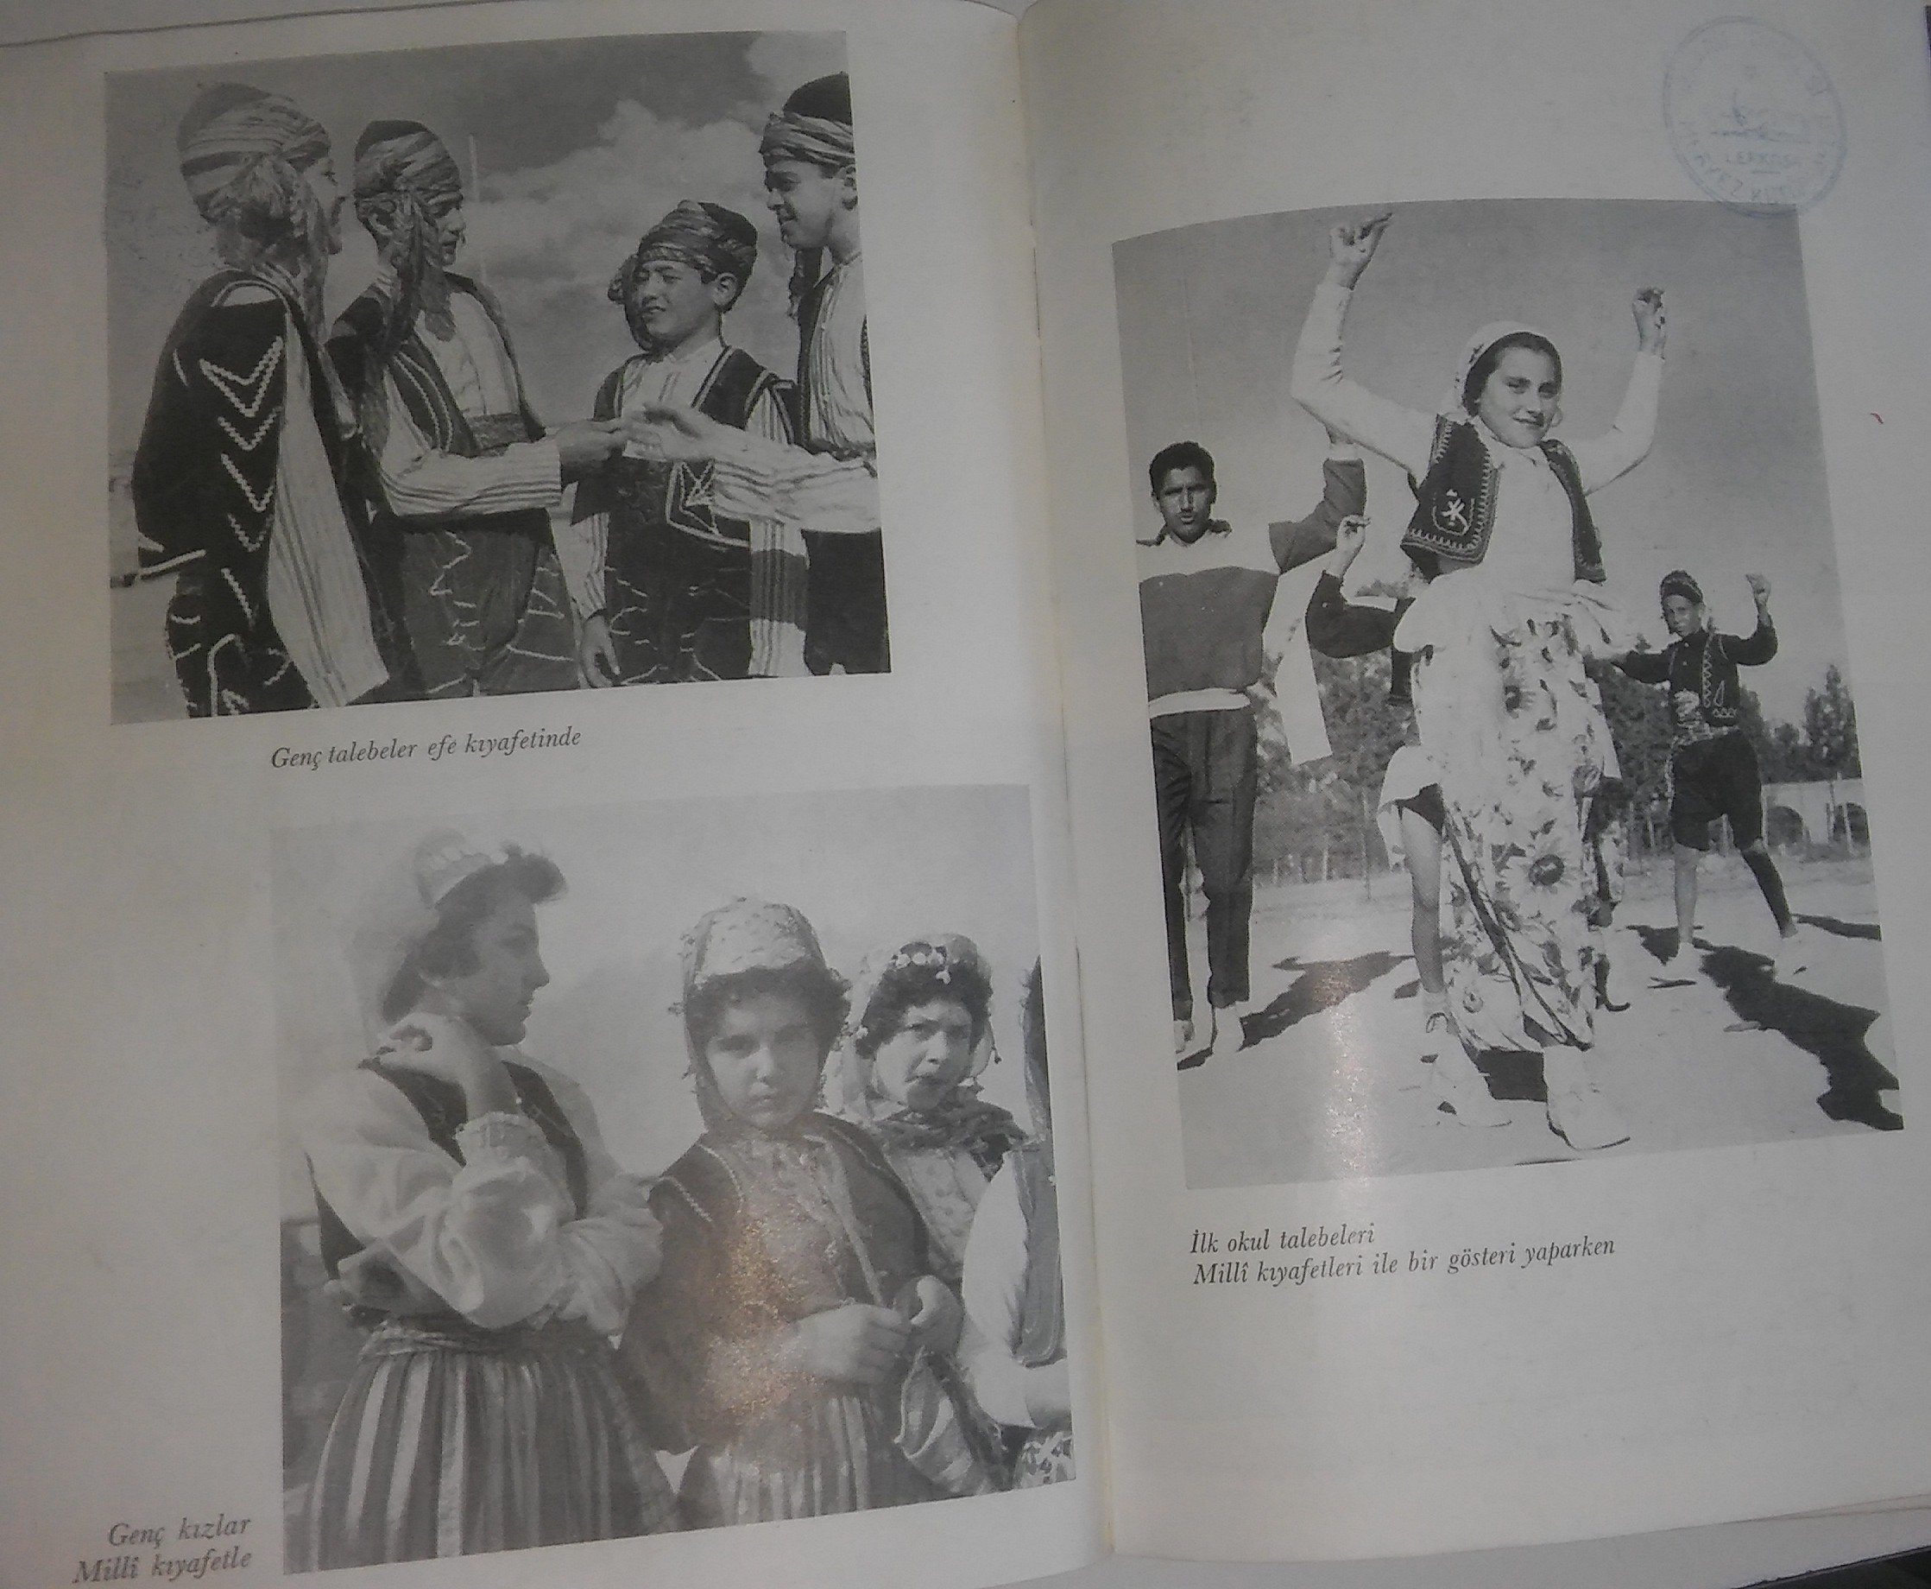
2
Μαθητές ντυμένοι με τη στολή efes
Μαθητές δημοτικού με εθνικές ενδυμασίες
Μαθήτριες με εθνικές ενδυμασίες
1
4
3

Slide 8
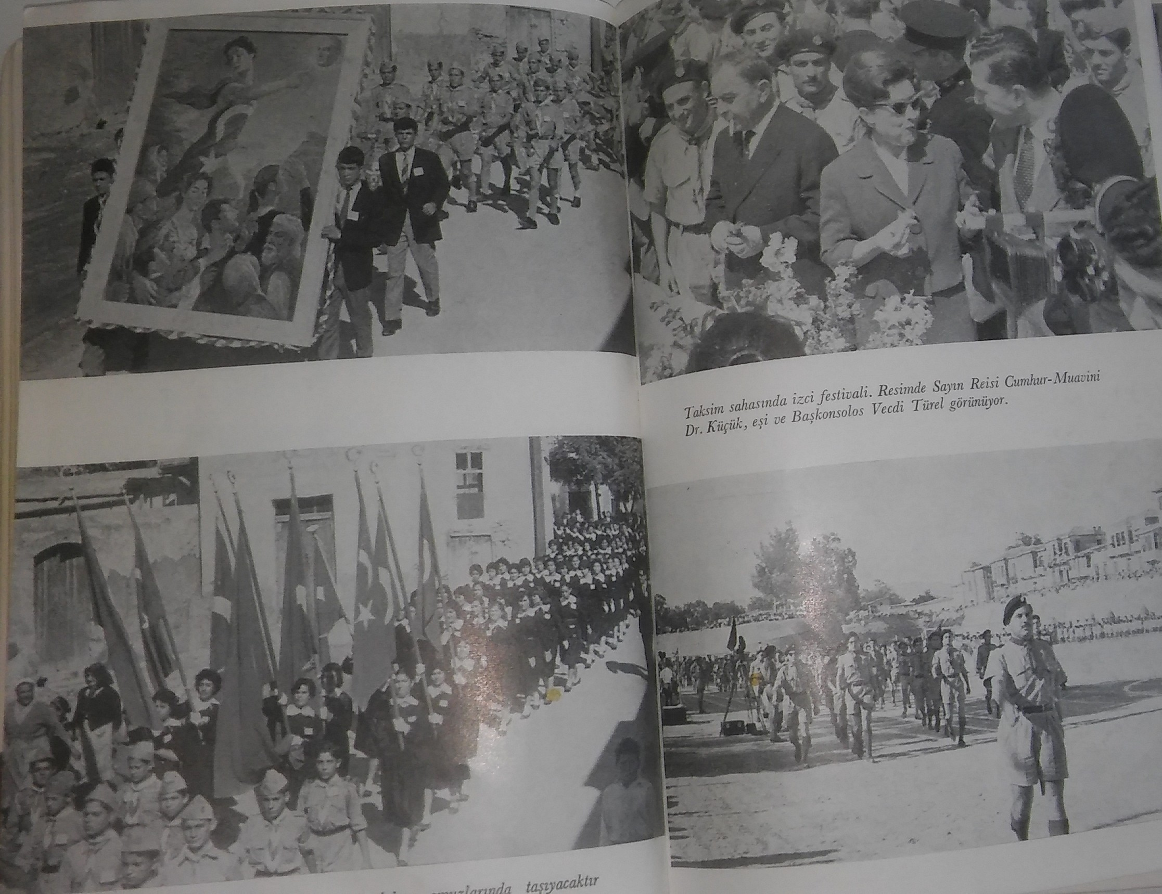
Γήπεδο TAKSİM
Φεστιβάλ προσκόπων
Αντιπρόεδρος Δρ Fazıl Küçük, η σύζυγός του και ο πρόξενος Vecdi Türel
4

Slide 9
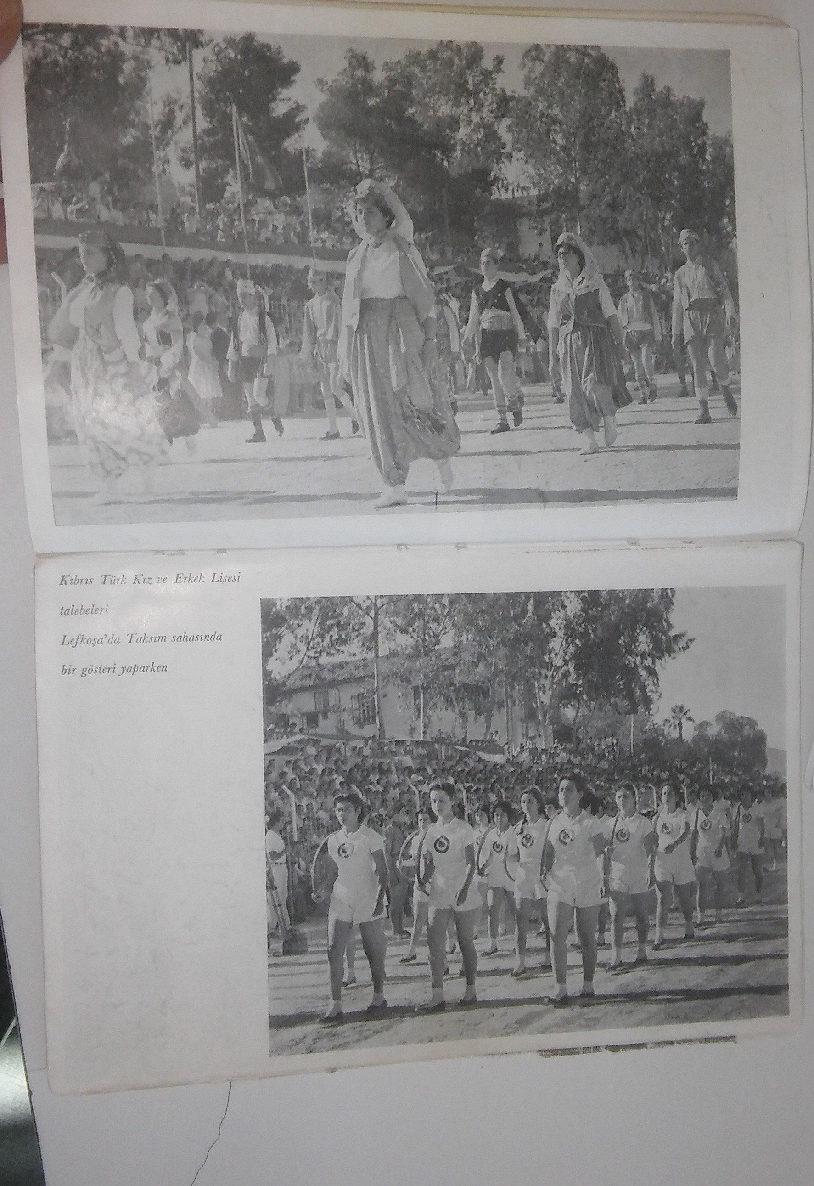
1
Μαθητές από το Τουρκικό Λύκειο Θηλέων και Αρρένων
Λευκωσία – Γήπεδο TAKSİM
2

Slide 10
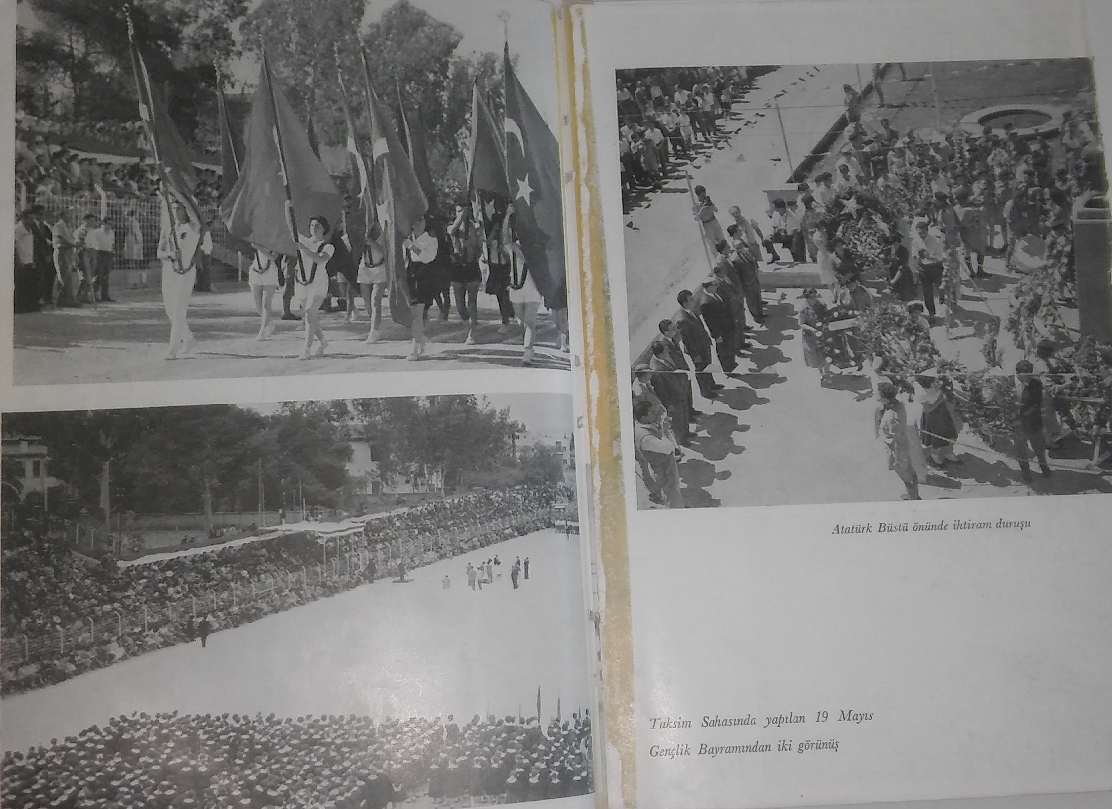
1
Γήπεδο TAKSİM Γιορτή 19^{ης} Μαΐου / Γιορτή νεολαίας
Προτομή Atatürk - Στάση προσοχής
2
2
4

Slide 11
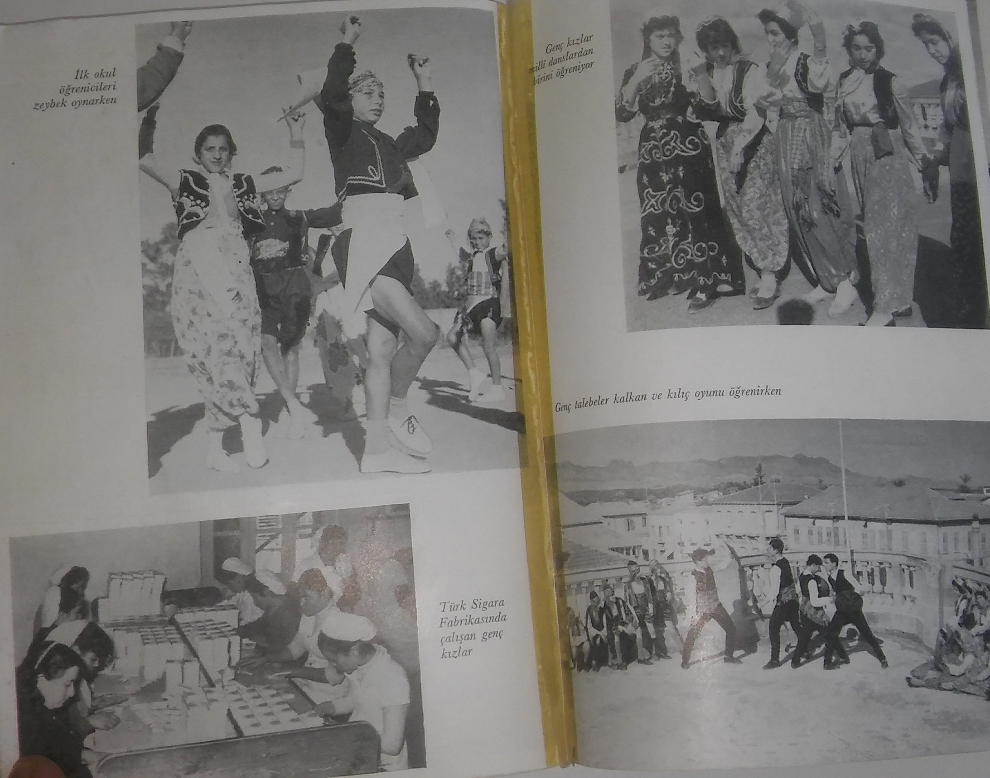
1
2
Δημοτικό σχολείο – Χοροί
Κορίτσια που χορεύουν εθνικούς χορούς
Κοπέλες που εργάζονται στο Τουρκικό Εργοστάσιο κατασκευής τσιγάρων
Μαθητές που μαθαίνουν ξιφασκία
4
3

